Slide 1
Module 2 : Déploiement et publication des ressources
Remote Desktop Services sous Windows Server 2025

Slide 2
Agenda
Prérequis et dimensionnement
Méthodes de déploiement
Le serveur de licences
Administration de l’infrastructure
Les collections
Installation et publication des applications
Distribution des ressources et clients
Notes:
Ce module construit la ferme de sessions d’Avaedos. Il se termine par l’atelier 1, qui en reprend toutes les étapes.

Slide 3
Le déploiement cible d’Avaedos
RdsSesColl1 – bureau
RDS-SESSION1
RDS-SESSION2
RDS-CLI1
lthobois
RDS-GATEWAY1
accès Web, rds.avaedos.lan
RDS-CBROKER1
Connection Broker, licences
RdsAppColl1 – RemoteApp
RDS-SESSION3
RDS-SESSION4
Viendront ensuite : la passerelle (atelier 3), la haute disponibilité (atelier 4), le VDI (atelier 5).
Notes:
Schéma : les serveurs du déploiement de l’atelier 1 et leurs rôles, avec le poste client.
La passerelle, la haute disponibilité et le VDI viendront s’ajouter aux ateliers suivants.

Slide 4
Les prérequis
Serveurs Windows Server 2025 membres du domaine
Hôtes de session installés avec l’expérience de bureau
Active Directory et DNS opérationnels
Un compte d’administration membre des administrateurs locaux de chaque serveur
Gestion à distance activée sur tous les serveurs
Des certificats pour l’accès Web, la passerelle et le Connection Broker
SQL Server pour la haute disponibilité du Connection Broker
Notes:
Le déploiement se pilote depuis un seul serveur, qui installe les rôles à distance sur les autres : la gestion à distance (WinRM) doit donc fonctionner avant de lancer l’assistant.
Chez Avaedos, le compte AVAEDOS\Administrator membre de Domain Admins sert à tous les ateliers.

Slide 5
Dimensionner les hôtes de session
Le besoin dépend
  du nombre d’utilisateurs simultanés
  du nombre d’applications
  des ressources consommées par chaque application
Exemple : 10 utilisateurs × 5 applications × 200 Mo par application
  environ 10 Go de mémoire pour les applications
Mesurer sur un pilote avant de généraliser
Prévoir une marge pour la perte d’un hôte
Notes:
L’exemple montre la logique du calcul, pas une valeur de référence : les navigateurs et Microsoft 365 Apps consomment beaucoup de mémoire par session. Il faut mesurer sur un pilote représentatif.
Préférer plusieurs hôtes moyens à un seul gros serveur : la perte d’un hôte n’affecte alors qu’une partie des utilisateurs.

Slide 6
Les modes et scénarios de déploiement
Choix | Options
Type | Déploiement standard (plusieurs serveurs) ou démarrage rapide (un seul serveur)
Scénario | Basé sur les sessions ou basé sur les machines virtuelles
Outil | Assistant de Server Manager ou module PowerShell RemoteDesktop
Notes:
Le démarrage rapide installe tous les rôles sur un seul serveur et crée une collection : utile pour une démonstration, jamais pour la production.
Le scénario basé sur les machines virtuelles correspond au VDI, traité au module 6. Un même déploiement peut contenir des collections des deux types.

Slide 7
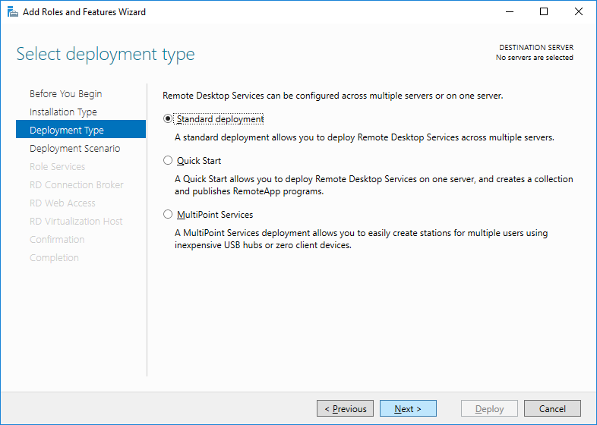
L’assistant de Server Manager
Ajouter tous les serveurs au pool de Server Manager
Installation des services Bureau à distance
Désigner le Connection Broker, l’accès Web et les hôtes de session
Redémarrage automatique des hôtes de session
Dépendances installées automatiquement : IIS pour l’accès Web
Notes:
Capture à refaire sous Windows Server 2025.
Après l’installation, la vue d’ensemble des services Bureau à distance dans Server Manager montre le schéma du déploiement : c’est depuis cet écran qu’on ajoute les autres rôles.

Slide 8
Le même déploiement en PowerShell
Import-Module RemoteDesktop
New-RDSessionDeployment -ConnectionBroker RDS-CBROKER1.avaedos.lan `
-WebAccessServer RDS-GATEWAY1.avaedos.lan `
-SessionHost RDS-SESSION1.avaedos.lan, RDS-SESSION2.avaedos.lan, `
RDS-SESSION3.avaedos.lan, RDS-SESSION4.avaedos.lan
Get-RDServer -ConnectionBroker RDS-CBROKER1.avaedos.lan
Notes:
PowerShell rend le déploiement reproductible et documenté. La plupart des commandes du module prennent le paramètre -ConnectionBroker, qui désigne le déploiement ciblé.

Slide 9
Déployer le serveur de licences
Peu de ressources utilisées : un serveur existant suffit
Ajouter le rôle au déploiement
Activer le serveur auprès de Microsoft
Installer les CAL à partir des informations de l’accord
Déclarer le serveur et le mode de licence dans le déploiement
Notes:
Chez Avaedos, le serveur de licences est installé sur RDS-CBROKER1. Pour des CAL 2025, il doit être en Windows Server 2025.
L’activation et l’installation des CAL se font dans le Gestionnaire de licences des services Bureau à distance. Le serveur est ajouté au groupe Active Directory « Terminal Server License Servers ».

Slide 10
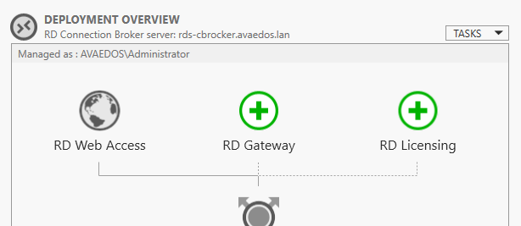
Le serveur de licences en PowerShell
Add-RDServer -Server RDS-CBROKER1.avaedos.lan `
-Role RDS-LICENSING `
-ConnectionBroker RDS-CBROKER1.avaedos.lan
Set-RDLicenseConfiguration `
-LicenseServer RDS-CBROKER1.avaedos.lan `
-Mode PerUser `
-ConnectionBroker RDS-CBROKER1.avaedos.lan
Notes:
Capture du Gestionnaire de licences à refaire sous Windows Server 2025.
Le diagnostic des licences (lsdiag.msc) vérifie ensuite la cohérence entre le mode déclaré, le serveur et les CAL installées.

Slide 11
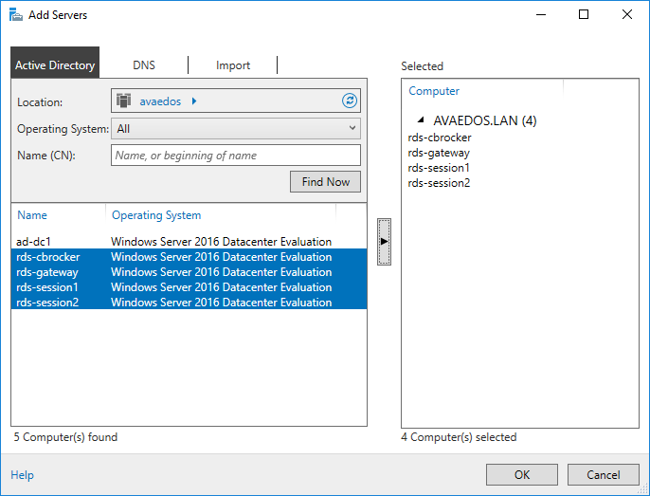
Administrer l’infrastructure
Intégré à Server Manager
  ajout et supervision des serveurs
  configuration du déploiement
  gestion des collections et des sessions
Gestionnaire et diagnostic des licences
Module PowerShell RemoteDesktop
Notes:
Capture à refaire sous Windows Server 2025.
Windows Admin Center ne propose pas de gestion complète des déploiements RDS : Server Manager et PowerShell restent les outils de référence.

Slide 12
Les outils en ligne de commande
Commande | Usage
msg | Envoyer un message aux utilisateurs connectés
query session | Lister les sessions d’un hôte
query process | Lister les processus des sessions
logoff | Fermer une session
tsdiscon | Déconnecter une session
tscon | Rattacher une session à une autre
reset session | Réinitialiser une session
change user | Passer en mode installation ou exécution
change logon | Autoriser ou bloquer les nouvelles connexions
Notes:
Ces outils restent très utiles en dépannage, notamment directement sur un hôte de session. change logon /drain est l’équivalent local du mode drainage vu au module 5.

Slide 13
Le module PowerShell RemoteDesktop
Commande | Usage
Get-RDServer | Rôles installés dans le déploiement
Get-RDSessionCollection | Collections de sessions
Get-RDRemoteApp | Applications publiées
Get-RDUserSession | Sessions ouvertes et leur hôte
Get-RDCertificate | Certificats du déploiement
Get-Command -Module RemoteDesktop | Liste complète des commandes
Notes:
Faire exécuter Get-Command -Module RemoteDesktop pendant l’atelier : le module couvre l’ensemble du cycle de vie, du déploiement à la gestion des sessions.

Slide 14
Administration par les collections
Une collection regroupe des hôtes identiques sous forme de ferme
  chaque hôte appartient à une seule collection
  tous les hôtes d’une collection au même niveau de Windows Server
Chaque collection est typée
  sessions : bureau et RemoteApp
  postes virtuels : regroupés ou personnels
Elle définit qui peut se connecter et avec quels paramètres
Notes:
La collection est l’unité de configuration et d’exploitation. Des collections distinctes se justifient lorsque les applications, les utilisateurs ou les paramètres de sécurité diffèrent.

Slide 15
Les collections d’Avaedos
Collection RdsSesColl1
Collection RdsAppColl1
RDS-SESSION1
hôte de session
RDS-SESSION3
hôte de session
RDS-SESSION2
hôte de session
RDS-SESSION4
hôte de session
Publie
Publie
Bureau de session
Bloc-notes
Table des caractères
RDS Users
lthobois, bnedjimi
Notes:
Schéma : la collection RdsSesColl1 regroupe RDS-SESSION1 et RDS-SESSION2 et publie le bureau ; la collection RdsAppColl1 regroupe RDS-SESSION3 et RDS-SESSION4 et publie les RemoteApp ; toutes deux sont ouvertes au groupe RDS Users.
Chaque collection est typée et chaque hôte n’appartient qu’à une collection. Les utilisateurs ne choisissent jamais l’hôte : le Connection Broker s’en charge.

Slide 16
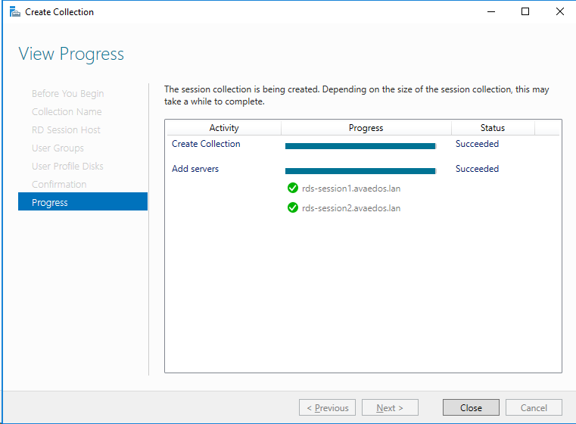
Créer une collection
New-RDSessionCollection `
-CollectionName "RdsSesColl1" `
-SessionHost RDS-SESSION1.avaedos.lan, `
RDS-SESSION2.avaedos.lan `
-ConnectionBroker RDS-CBROKER1.avaedos.lan
Set-RDSessionCollectionConfiguration `
-CollectionName "RdsSesColl1" `
-UserGroup "AVAEDOS\RDS Users" `
-ConnectionBroker RDS-CBROKER1.avaedos.lan
Notes:
Capture à refaire sous Windows Server 2025.
La collection ajoute automatiquement le groupe autorisé au groupe local Remote Desktop Users de chaque hôte.

Slide 17
Les propriétés d’une collection
Général : nom, description, visibilité dans l’accès Web
Groupes d’utilisateurs autorisés
Session : délais de déconnexion et d’inactivité
Sécurité : couche de sécurité, niveau de chiffrement, NLA
Équilibrage de charge : poids et limite de sessions par hôte
Client : redirections autorisées
Profils utilisateur : disques de profil utilisateur
Notes:
Parcourir ces onglets dans Server Manager pendant l’atelier. Au module 3, une partie de ces paramètres sera centralisée par stratégie de groupe, qui l’emporte sur la collection.

Slide 18
Installer une application sur un hôte de session
Le serveur doit être en mode « installation »
  change user /install avant l’installation
  change user /execute après l’installation
Ou l’outil « Installer une application sur un serveur Bureau à distance » du Panneau de configuration
Installer la même application sur tous les hôtes de la collection
Notes:
Le mode installation capture les écritures dans le profil et le registre utilisateur pour les rejouer à chaque session. Les installateurs MSI récents le déclenchent automatiquement.
Une application installée sur un seul hôte provoque des erreurs aléatoires selon le serveur choisi par le Connection Broker : c’est un grand classique du dépannage. Automatiser l’installation par script garantit l’identité des hôtes.

Slide 19
Publier des programmes RemoteApp
Choix des applications à publier
  installées sur tous les hôtes de la collection
  visibilité limitable par groupe d’utilisateurs
Fichiers de connexion signés par le certificat de publication
Associations de fichiers : ouvrir un document local avec une RemoteApp
Publier une RemoteApp masque par défaut le bureau de la collection
Notes:
Chez Avaedos, les RemoteApp sont publiées dans une collection dédiée, RdsAppColl1 : le bureau de RdsSesColl1 reste visible. Dans une collection qui publie les deux, Set-RDRemoteDesktop -ShowInWebAccess $true rend le bureau de nouveau visible.
Le Bloc-notes et la Table des caractères sont publiés à l’atelier 1 : ils sont présents sur tous les hôtes. WordPad n’existe plus dans Windows Server 2025.

Slide 20
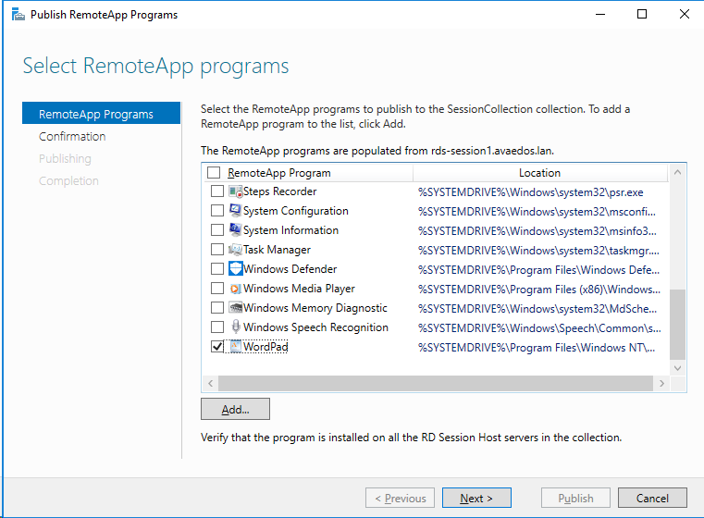
RemoteApp en PowerShell
New-RDRemoteApp `
-CollectionName "RdsAppColl1" `
-DisplayName "Bloc-notes" `
-FilePath "C:\Windows\System32\notepad.exe" `
-ConnectionBroker RDS-CBROKER1.avaedos.lan
Notes:
Capture à refaire sous Windows Server 2025.
Le paramètre -UserGroups limite la visibilité d’une application à certains groupes.

Slide 21
La distribution des ressources
Portail d’accès Web : liste des ressources, lancement par fichier RDP
Client web HTML5 : tout dans le navigateur
Flux d’abonnement : ressources intégrées au menu Démarrer
Fichiers RDP : raccourcis distribués, signés
Windows App : sur macOS, iOS, iPadOS et Android
Notes:
Le flux d’abonnement (https://rds.avaedos.lan/RDWeb/Feed/webfeed.aspx) peut être découvert automatiquement par adresse de messagerie grâce à un enregistrement DNS, ou poussé par stratégie de groupe sur les postes Windows.

Slide 22
Les points d’accès des utilisateurs
Portail RD Web Access
Accès Web
rds.avaedos.lan
Client web HTML5
Collections
RdsSesColl1, RdsAppColl1
Flux d'abonnement
Connection Broker
RDS-CBROKER1
Windows App
Fichier RDP signé
Quel que soit le point d'accès, la décision de connexion revient au Connection Broker.
Notes:
Schéma : les différents points d’accès des utilisateurs convergent vers l’accès Web et le Connection Broker.
Quel que soit le point d’accès, la décision de connexion revient au Connection Broker.

Slide 23
Le client web
Install-Module -Name RDWebClientManagement
Install-RDWebClientPackage
Import-RDWebClientBrokerCert C:\Certificats\rds-avaedos.cer
Publish-RDWebClientPackage -Type Production -Latest
Accès : https://rds.avaedos.lan/RDWeb/webclient/index.html
Exige une passerelle RDS dans le déploiement
Exige des certificats approuvés et des CAL par utilisateur
Notes:
Le client web s’installe sur le serveur d’accès Web, ici RDS-GATEWAY1. Il passe obligatoirement par la passerelle RDS : chez Avaedos, il est donc installé à l’atelier 3, une fois la passerelle déployée. Il exige aussi un certificat du Connection Broker approuvé par les navigateurs, à réimporter à chaque renouvellement avec Import-RDWebClientBrokerCert.
Sans accès Internet sur le serveur d’accès Web, le module et le paquet se téléchargent depuis un autre poste (Save-RDWebClientPackage, Save-Module) puis s’installent avec Install-RDWebClientPackage -Source.

Slide 24
Les clients Bureau à distance
Plateforme | Client pour RDS sur site
Windows | Connexion Bureau à distance (mstsc)
macOS, iOS, iPadOS, Android | Windows App
Navigateur | Client web RDS
Notes:
Sur Windows, Windows App ne se connecte pas aujourd’hui à RDS sur site : on utilise le client intégré mstsc. Le client Bureau à distance MSRDC est en fin de support depuis mars 2026, ce qui ne concerne pas mstsc.
Sur les autres plateformes, Windows App accepte l’URL du flux d’abonnement.

Slide 25
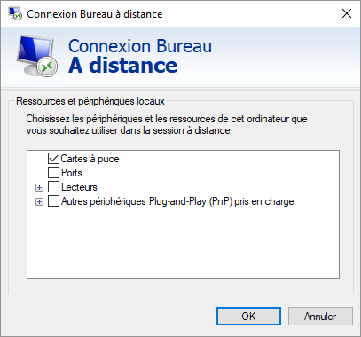
Les fonctionnalités du client
Multi-écran : mstsc /multimon
Adaptation dynamique de la résolution
Redirection des périphériques locaux
Transport UDP
Signature des fichiers RDP vérifiée à l’ouverture
Notes:
Capture à refaire sous Windows Server 2025.
mstsc /span étend la session sur plusieurs écrans comme un seul grand écran ; /multimon présente chaque écran séparément à la session, ce qui est plus confortable.

Slide 26
Atelier 1 – Ferme de sessions et RemoteApp
Déployer RDS-CBROKER1, RDS-GATEWAY1 et les hôtes RDS-SESSION1 à RDS-SESSION4
Installer le serveur de licences et les certificats du déploiement
Créer les collections RdsSesColl1 (bureau) et RdsAppColl1 (RemoteApp)
Publier le Bloc-notes et la Table des caractères dans RdsAppColl1
Se connecter en tant que lthobois par mstsc, par le portail d’accès Web et par le flux d’abonnement
Notes:
Résultat attendu : Loïc THOBOIS ouvre un bureau de session et lance une RemoteApp depuis le portail d’accès Web. Vérification : Get-RDUserSession affiche les sessions et leur hôte.
Cette infrastructure sert de base à tous les ateliers suivants.

Slide 27
Avez-vous des questions ?
Notes:
Faire formuler le rôle d’une collection avant de passer à la configuration de l’expérience utilisateur.

